Slide 1
Topik Skripsi
Ganjil 2020/2021
Elisati Hulu
Email: elisatih@unpar.ac.id
LINE: elisati.hulu

Slide 2
ELH4901 – Pengembangan aplikasi pemantauan kualitas air tambak udang dengan wireless sensor network
Latar belakang
Pemanfaatan Wireless Sensor Network untuk pemantauan, secara khusus pemantauan kualitas air tambak udang, sudah banyak dikembangkan [1-6]
Pemantauan parameter suhu, pH dilakukan pada pengembangan [1,3-6], parameter kekeruhan [1], salinitas/kadar garam [5], DO (kandungan oksigen) pada [2,5] dan level air pada [6]
Menurut [7] kualitas air secar fisik tambak udang setidak-tidaknya ditentukan oleh suhu, kekeruhan/kecerahan (turbidity), pH, kadar oksigen (DO) dan kadar garam (salinitas)
Pada tambak udang (di Ujunggenteng Sukabumi), telah memanfaatkan SmartRoll multiparameter handheld (pemantauan in situ), yang dapat merekam 14 parameter dari air tambak udang, dan hasilnya dapat diperoleh melalui Android.
Namun selain terbatas (hanya 1 unit), harganya mahal, dan masih perlu pemantauan langsung di lokasi tambak (insitu). Petugas perlu mengunjungi lokasi tambak, untuk mengambil sampel air, yang akan membutuhkan waktu yang lama.
Tujuan
Pengembangan aplikasi pemantauan kualitas air tambak udang dengan memanfaatkan jaringan sensor nirkabel (dengan memantau 4 atau 5 parameter fisis air)

Slide 3
Deskripsi Pengembangan PL Pemantauan
Node sensor (Arduino) yang dipasang dengan sensor pH, salinitas, DO, dan Turbidity di-deploy di lokasi yang ditentukan sebanyak 3-5 node sensor pada sebuah tambak.
Sensing dilakukan oleh node sensor dan pengukurannya dikiriman ke sink (base station) secara kontinu.
Base station dapat terhubung ke computer dan aplikasi yang menampilkan nilai pengukuran setiap sensor atau
Base station dapat terhubung ke raspberry dengan koneksi internet menyimpan hasil pengukuran di sebuah basis data dan aplikasi web-based dapat menampilkan hasil pengukuran tersebut
Kualitas air tambak berdasarkan kadar pH, salinitas, DO dan Turbidity memiliki ambang batas. Berdasarkan ambang batas tersebut, hasil pengukuran di setiap ditampilkan berbeda jika sdh melebihi ambang batas.
Deployment node sensor pada 3-5 lokasi di sebuah tambak diharapkan dapat memberikan representasi kondisi kualitas air tambah.
Keputusan diambil oleh pemilik tambak (yang memiliki pengetahuan ttg kualitas air tambak serta menentukan langkah berikutnya yang berkaitan
Jadi PL tidak mengambil keputusan terhadap hasil pengukuran. Hal ini direncanakan sebagai fitur PL pada pengembangan berikutnya

Slide 4
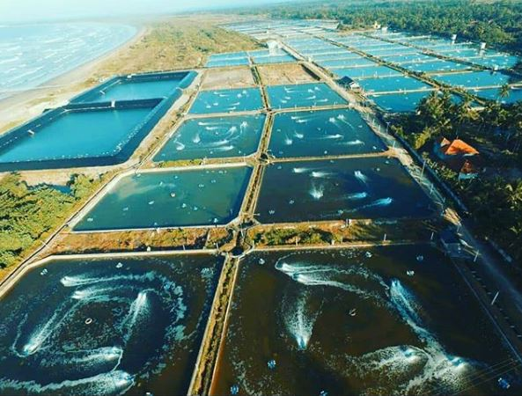
ELH4901 - Pengembangan aplikasi pemantauan kualitas air tambak udang dengan wireless sensor network
Yang harus dipelajari mahasiswa
Prinsip Wireless sensor network dan deployment sensor node di tambak udang
Sistem Monitoring Kualitas Air secara umum dan secara khusus air tambak udang (membaca paper riset)
Parameter kualitas air utk tambak udang
Sistem Arduino, termasuk transceiver (Zigbee standar/802.15.4)
Pemrograman C++/Java dan PHP (berbasis web), database (MySQL)
Untuk: 1 mahasiswa
Kemungkinan besar diperlukan pelampung (mungkin sdh tersedia di tambak), untuk menempatkan node sensor
Pada studi kasus di tambak ini, node sensor di deploy pada salah satu (1) tambak, setidak-tidaknya 3-5 node sensor (Arduino), yang sdh dilengkapi dengan sensor 4 atau 5 parameter fisis dan sebuah base station berbasis Raspberry
Lokasi tambak
di Ujunggenteng –
Sukabumi

Slide 5
Yang harus dikerjakan mahasiswa
Karena berkaitan dengan kebutuhan node sensor dan jaringan, mahasiswa perlu membeli node sensor Arduino 3-5 unit dan sebuah raspberry (untuk base-station, kecuali sebuah node sensor attach langsung ke computer)
Membangun jaringan WSN di tambak (5 node + 1 sink)
Membuat program (pengembangan PL)
Di sensor node
basestation dan
PL untuk menampilkan pengukuran (di computer/desktop-based atau web-based)
Kalibrasi hasil pengukuran dengan alat yang sudah ada (SmartRoll multiparameter handheld) untuk mengetahui keakuratan hasil pengukuran node sensor
Mempelajari/studi literatur seperti pada slide sebelumnya

Slide 6
ELH4901 - Pengembangan aplikasi pemantauan kualitas air tambak udang dengan wireless sensor network
Referensi
Zaryanti Zainuddin, et. al. Water Quality Monitoring System for Vannamae Shrimp Cultivation Based on Wireless Sensor Network In Taipa, Mappakasunggu District, Takalar. Proceedings of the First International Conference on Materials Engineering and Management - Engineering Section (ICMEMe 2018). https://www.atlantis-press.com/proceedings/icmeme-18/55914163
Yudi Yuliyus Maulana, et.al. Online Monitoring of Shrimp Aquaculture in Bangka Island Using Wireless Sensor Network. International Journal on Advanced Science, Engineering and Information Technology, Vol. 8 (2018) No. 2, pages: 358-364.
AF Machzar, et al, Implementasi Sistem Monitoring Kualitas Air Pada Budidaya Tambak Udang Dan Bandeng, Jurnal Pengembangan Teknologi Informasi dan Ilmu Komputer, vol 2 no. 10, Oktober 2018, hal. 3458-3465
Adhi Kurniawan, Heru Nurwasito, Sistem Monitoring Ph Dan Suhu Air Pada Tambak Udang Menggunakan Protokol Websocket. Jurnal Pengembangan Teknologi Informasi dan Ilmu Komputer, vol 3 no.4, April 2019, hal. 3174 – 3181
Urwah Al Barqi, et al. Sistem Monitoring Online Pada Budidaya Udang Menggunakan Wireless Sensor Network dan Internet Of Things. Kumpulan Artikel Mahasiswa Pendidikan Teknik Informatika (KARMAPATI) Volume 8, Nomor 2, Tahun 2019
Alimuddin. Sistem Pengendalian Kadar pH, Suhu, dan Level Air Pada Model Miniatur Tambak Udang.
Andi Sahrijanna dan Sahabuddin. Kajian Kualitas Air pada Budidaya udang Vaname (Litopenaeus vannamei) dengan system penggiliran pakan di tambak intensif. Prosiding Forum Inovasi Teknologi Akuakultur 2014. hal 329-336. https://bppbapmaros.kkp.go.id/wp-content/uploads/2016/07/FITA-008.pdf

Slide 7
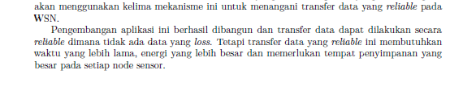
ELH4902 – Pengembangan aplikasi transfer data yang reliable di WSN
Latar belakang
Pengembangan aplikasi transfer data di WSN sudah dilakukan oleh [1 Jonathan Alva] dalam skripsi “Pengembangan aplikasi transfer data di WSN” (single packet transfer)
Pada skripsi tersebut, transfer data dilakukan secara end-to-end (dari sensor node ke base-station) di single-hop maupun multi-hop WSN (tanpa loss)
Namun pada skripsi ini, transfer data dilakukan per satu paket / frame dan menangani loss (loss recovery) tanpa memperhatikan waktu dan energy sensor node yang dikonsumsi (lihat hasil eksperimen pada slide berikutnya)
Akibatnya, satu paket/frame data dapat diterima lebih dari 1 menit bahkan beberapa menit. Jadi sangat buruk dari sisi waktu transfer data.
Hanya menyediakan reliable data delivery, tanpa mempertimbangkan waktu delay
Pada [2] mengembangkan protocol Fetch, protocol bulk-transfer, dimana base-station mengatur kapan node-node sensor mengirim s/d 206 blok (dalam 60 detik). Selama node meng-transfer data ke basestation, node tidak melakukan sampling. Data yang banyak disimpan di flash node sensor, baru kemudian dikirim. (block transfer, multiple packet)
[new] [1] single packet versus multiple/block of packet dengan memanfaatkan flash di sensor
Tujuan
Membangun aplikasi untuk transfer data (block transfer, multiple packet) yang reliable di WSN

Slide 8
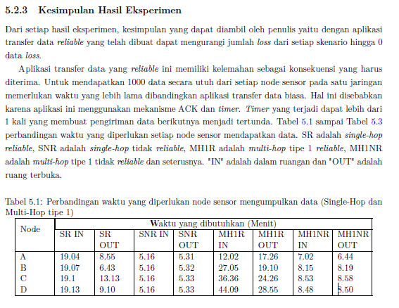
Hasil Eksperimen [1] Jonathan Alva (1)

Slide 9
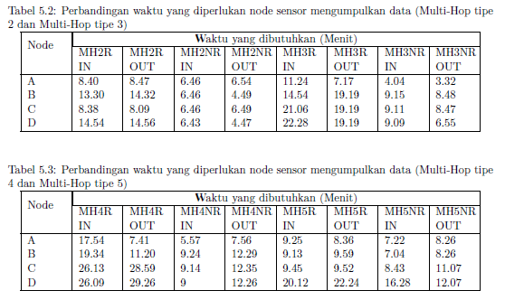
Hasil Eksperimen [1] Jonathan Alva (2)

Slide 10
ELH4902 – Pengembangan aplikasi transfer data yang reliable di WSN
Yang harus dipelajari dan dilakukan mahasiswa
Skripsi Jonathan Alva
Protokol transfer data yang reliable (tidak loss dan delivery time nya pendek/kecil), berdasarkan riset terdahulu yang sdh terbukti reliable
Perlu survey paper ttg protocol transfer data di WSN yang reliable
Wireless Sensor Network, Preon32 node sensor, Preon32 Java Virtual Machine
[new] Mempelajari cara transfer multiple data, dengan memanfaatkan flash di setiap sensor node masing-masing untuk menyimpan sementara multiple packet dan tetap sambal sensing.
Pemrograman Java
[new] Membangun program di setiap sensor untuk sensing dan mengirimkan multiple-packet sekaligus (flash dimanfaatkan)
[new] Membangun WSN dan melakukan eksperimen aplikasi di WSN yang dibentuk.
[new] Waktu transfer 1000 paket dibandingkan dengan hasil pekerjaan Jonathan Alva
Untuk: 1 mahasiswa
Data yang ditransfer adalah (alternative)
data suhu, getaran, humidity dan tekanan udara (sesuai dengan sensor yang tersedia pada node sensor Preon32)
Data getaran (3-axis, 3 dimensi)
Data suhu, humidity dan tekanan udara

Slide 11
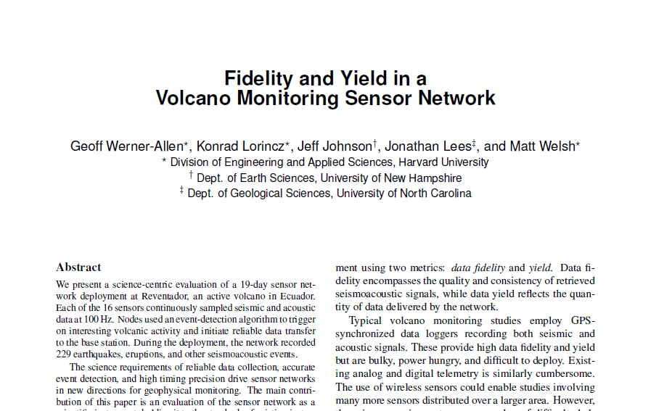
ELH4902 – Pengembangan aplikasi transfer data yang reliable di WSN

Slide 12
ELH4902 – Pengembangan aplikasi transfer data yang reliable di WSN
Referensi
Jonathan Alva, “Pengembangan aplikasi transfer data di WSN”, Skripsi Teknik Informatika UNPAR, 2019.
G. W. Allen, K. Lorincz, J. Johnson, J. Lees, M. Welsh. Fidelity and Yield in a Volcano Monitoring Sensor Network. OSDI. 2006:381-395.
S.Lavanya1, Dr. S.Prakasm. Reliable Techniques for Data Transfer in Wireless Sensor Networks. International Journal Of Engineering And Computer Science ISSN:2319-7242 Volume 3 Issue 12 December 2014, Page No. 9726-9731

Slide 13
ELH4903 – Implementasi SVM dengan kolaborasi sensor node di WSN
Latar belakang
WSN terdiri dari beberapa node sensor yang disebar pada area pemantauan
Node sensor tersebut memiliki keterbatasan dari sisi energi (menggunakan batere yang daya tahannya beberapa jam atau hari), memori/tempat penyimpan (16 KB - 512 KB). Namun biasanya juga dilengkapi dengan flash
Ukuran modul program dan data yang dapat run dan disimpan pada sebuah node sensor dibatasi oleh besar memori dan flash yang tersedia.
Karena keterbatasan node tersebut, seringkali pengembangan program aplikasi tertentu tidak dapat dilakukan di dalam sebuah node sensor.
Untuk menangani keterbatasan ini, banyak cara dilakukan, di antaranya dengan kolaborasi node sensor[2]
Salah satu library yang umum digunakan untuk klasifikasi adalah library svm[1] yang terdiri dari 2 modul yaitu svm_train() untuk menggenerate model classifier dan svm_predict() untuk melakukan klasifikasi (sesuai kernel dan tipe svm).
[new] Modul svm_predict() memerlukan model classifer yang di-generate svm_train() untuk melakukan klasifikasi.
Tujuan
Implementasi SVM secara kolaborasi node sensor pada wireless sensor network (*studi kasus: deteksi human activity menggunakan sensor accelerometer)
Untuk studi kasus perlu diperdalam, datasetnya ada tetapi menggunakan smartphone

Slide 14
ELH4903 – Implementasi SVM secara kolaborasi node sensor di WSN
Yang harus dipelajari mahasiswa
Pemrograman Java
WSN, Preon32 node sensor, Preon32 Java Virtual Machine, sensor accelerometer Preon32
Machine Learning, khususnya SVM dan modul library svm[1], perlu mempelajari lebih dalam
[new] accelerometer di WSN
Untuk: 1 mahasiswa
Sebuah ide cara kolaborasi node sensor (dengan sensor accelerometer)
Menggenerate model classifier di computer. Hasilnya dikirimkan ke salah satu node sensor (yang akan menggunakan model ini untuk svm_predict)
Sebuah node sensor lain berfungsi untuk melakukan sensing/pengukuran (bisa sekaligus melakukan ekstraksi fitur) atau
Sebuah node lain berfungsi sebagai ekstraktor fitur (terpisah dari node yang melakukan sensing)
Sebuah node lain berfungsi sebagai detector (menggunakan svm_predict)

Slide 15
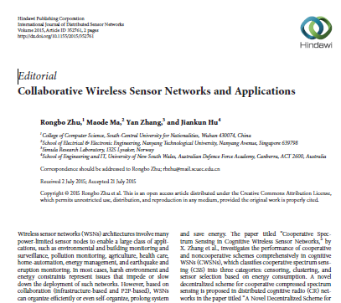
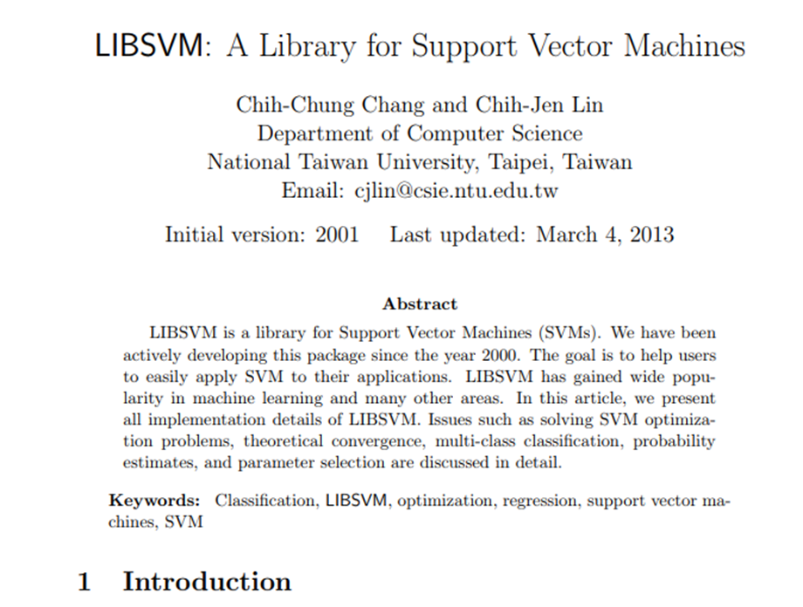
ELH4903 – Implementasi SVM dengan kolaborasi sensor node di WSN

Slide 16
ELH4903 – Implementasi SVM dengan kolaborasi sensor node di WSN
Referensi
https://www.csie.ntu.edu.tw/~cjlin/libsvm/
Rongbo Zhu, et al. Collaborative Wireless Sensor Networks and Applications. International Journal of Distributed Sensor Networks Volume 2015, Article ID 352761, 2 pages http://dx.doi.org/10.1155/2015/352761

Slide 17
ELH4904 – Pengembangan aplikasi pemantauan rumah multiparameter berbasis WSN
Latar belakang
WSN adalah sebuah jaringan yang terdiri dari beberapa node sensor otonom yang disebar pada area pemantauan indoor atau outdoor, dan saling berhubungan dengan komunikasi wireless.
Setiap node pada WSN dapat melakukan sensing/pengukuran parameter fisis yang disesuaikan dengan kebutuhan. Namun biasanya parameter yang diukur oleh setiap node sama.
Sensor accelerometer digunakan untuk mengukur getaran, temperature untuk pengukuran suhu, humidity untuk kelembaman, dst.
Rumah memiliki berbagai/beragam parameter fisis lingkungan yang dapat dipantau, misalnya pH dan kekeruhan untuk air, level gas yang beredar di dalam rumah (untuk mengetahui gas bocor), tingkat kelembaban, suhu dan seterusnya, termasuk untuk mengendalikan lampu
Untuk memantau rumah dengan berbagai variasi parameter tersebut, memerlukan variasi sensor yang berbeda pada setiap node sensor.
Tujuan
Mengembangkan aplikasi pemantauan rumah dengan parameter fisis yang beragam berbasis wireless sensor network.
Node sensor pada WSN memiliki sensor yang bervariasi/berbeda (tidak sejenis)
[new] hasil pengukuran setiap jenis sensor ditampilkan di web-based atau desktop application berdasarkan pilihan infrastruktur WSN
[new] Ambang batas pengukuran menjadi patokan perubahan pada tampilan hasil pengukuran/sensing

Slide 18
ELH4904 – Pengembangan aplikasi pemantauan rumah multiparameter berbasis WSN
Yang harus dipelajari mahasiswa
Wireless Sensor Network
Arduino dan pemrogramannya
Beberapa sensor yang tersedia untuk Arduino, seperti pH dan kekeruhan air, suhu, humidity, sensor deteksi gas (MQ-6)
Pemrograman C untuk Arduino
Web-based/Java Programming
Untuk: 1 mahasiswa
Sensor yang diperlukan, akan disesuaikan dengan sensor yang tersedia

Slide 19
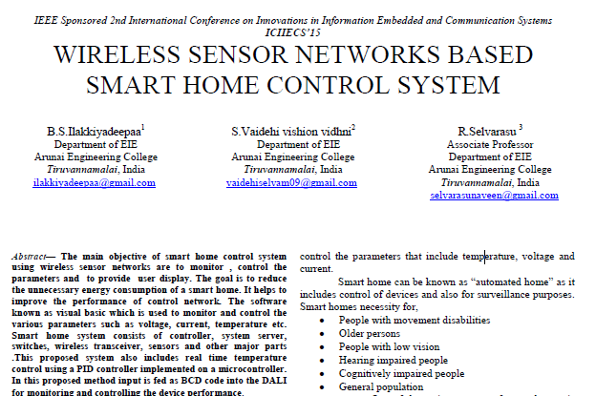
ELH4904 – Pengembangan aplikasi pemantauan rumah multiparameter berbasis WSN

Slide 20
ELH4904 – Pengembangan aplikasi pemantauan rumah multiparameter berbasis WSN
Referensi
B.S.Ilakkiyadeepaa, et al., Wireless sensor networks based smart home control system. IEEE Sponsored 2nd International Conference on Innovations in Information Embedded and Communication Systems ICIIECS’15
Jun Zhang, et al., Design of a Wireless Sensor Network Based Monitoring System for Home Automation, 2011 International Conference on Future Computer Sciences and Application, ISBN: 978-1-4577-0317-1, https://ieeexplore.ieee.org/document/5968025
Nagender Kumar Suryadevara, Subhas Chandra Mukhopadhyay., Wireless Sensor Network Based Home Monitoring ,System for Wellness Determination of Elderly, IEEE SENSORS JOURNAL, VOL. 12, NO. 6, JUNE 2012

Slide 21
ELH4905 – Pengembangan aplikasi pemantauan kesehatan menggunakan WSN berbasis Arduino
Latar belakang
WSN adalah sebuah jaringan yang terdiri dari beberapa node sensor otonom yang disebar pada area pemantauan indoor atau outdoor, dan saling berhubungan dengan komunikasi wireless.
Setiap node pada WSN dapat melakukan sensing/pengukuran parameter fisis yang disesuaikan dengan kebutuhan pemantauan. Namun biasanya parameter yang diukur pada setiap node sama.
Sebagaimana pada pemantauan sebuah area, sensor juga sdh berkembang untuk pemantauan kesehatan manusia, dengan memanfaatkan sensor biologi seperti untuk suhu, heartrate, level oksigen, dan banyak sensor biologi lain [4,5]
Dan pemantauan tersebut dikembangkan berbasis wireless sensor network, yaitu terdiri dari beberapa node sensor yang saling berhubungan dan memiliki gateway komunikasi dengan internet [1,2,3]
Pemantauan kesehatan yang menggunakan WSN berbasis Arduino ini memungkinkan untuk memudahkan dokter atau perawat memantau (dari jauh) kesehatan pasien, orangtua lanjut usia, atau manusia
Tujuan
Mengembangkan aplikasi pemantauan kesehatan dengan memanfaatkan jaringan sensor nirkabel (WSN) yang berbasis Arduino

Slide 22
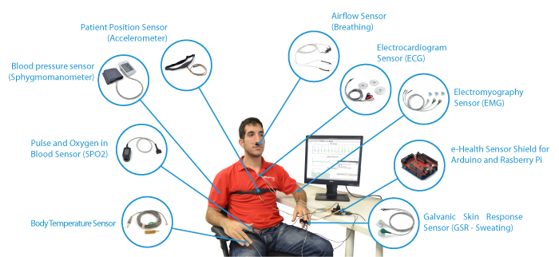
ELH4905 – Pengembangan aplikasi pemantauan kesehatan menggunakan WSN berbasis Arduino
Yang harus dipelajari mahasiswa
Wireless Sensor Network
Arduino dan pemrogramannya
Beberapa biosensor yang tersedia untuk Arduino seperti suhu, heartrate, Pressure sensor, ECG, EMG (disesuaikan dengan kebutuhan dan ketersediaan di pasar dan daya beli )
Pemrograman C untuk Arduino
Web-based/Java Programming
Untuk: 1 mahasiswa
Sensor yang diperlukan, akan disesuaikan dengan sensor yang tersedia.
Aplikasi yang dikembangkan menampilkan hasil pengukuran dari seluruh sensor, memberikan penanda untuk pengukuran yang melebihi ambang batas (tentu ambang batas didasarkan pada literatur sah – standar kesehatan) – ini perlu dicari literaturnya
Pilihan pengembangan aplikasi: Desktop-based, Web-based, Android

Slide 23
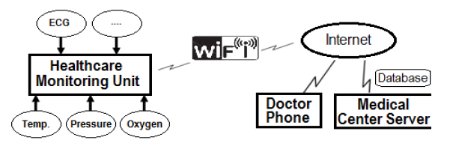
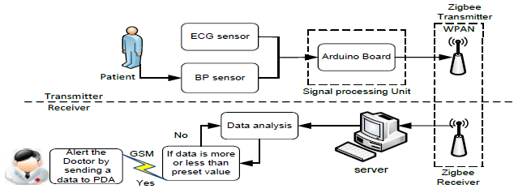
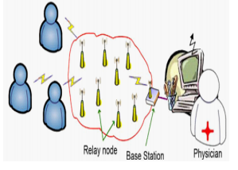
ELH4905 – Pengembangan aplikasi pemantauan kesehatan menggunakan WSN berbasis Arduino
[1]
[2]
[3]

Slide 24
ELH4905 – Pengembangan aplikasi pemantauan kesehatan menggunakan WSN berbasis Arduino
Referensi
K.M. Al-Aubidy*, A.M. Derbas and A.W. Al-Mutairi. Real-time healthcare monitoring system using wireless sensor network. Int. J. Digital Signals and Smart Systems, Vol. 1, No. 1, 2017
Sharanbasappa Sali, Dr. Parvathi C. S., Health Monitoring System Using Wireless Sensor Network, Int. Journal of Engineering Research and Application ISSN : 2248-9622, Vol. 8, Issue 1, ( Part -IV) January 2018, pp.04-12
Er.Perumal Sindhu rekha.G., A Hospital Healthcare Monitoring System Using Wireless Sensor Networks. International Conference on Emerging trends in Engineering, Science and Sustainable Technology (ICETSST-2017)
83 health projects https://create.arduino.cc/projecthub/projects/tags/health
e-Health Sensor Platform V1.0 for Arduino and Raspberry Pi [Biometric / Medical Applications] https://www.cooking-hacks.com/documentation/tutorials/ehealth-v1-biometric-sensor-platform-arduino-raspberry-pi-medical

Slide 25
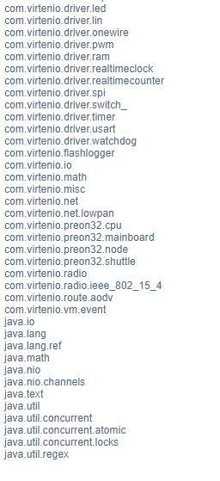
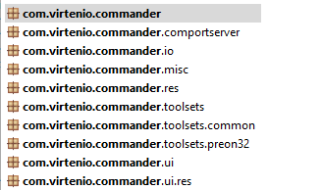
ELH4991 – Eksplorasi PreonVM dan membangun modul penyimpanan di Sensor Preon32 Virtenio (1)
Latar belakang
PreonVM adalah sebuah virtual machine dari Virtenio yang disediakan untuk embedded system sensor Preon32
Virtual Machine (VM) ini langsung berjalan pada sebuah mikrokontroller dan mendukung operasi sampai dengan 64-bit
VM memungkinkan eksekusi aplikasi standar Java pada Preon32 dan karena itu Virtenio menyediakan library (API) untuk interface dan perangkat yang berbeda
Library Preon32 memiliki banyak package class baik yang digunakan di dalam sensor maupun yang digunakan dalam berinteraksi dengan sensor melalui USB/UART
Preon32 memiliki kemampuan menyimpan data sensing di flash s/d 1 MB
Perlu membangun modul untuk menyimpan data sensing ke flash memory.
Tujuan
Eksplorasi PreonVM dan membangun modul penyimpanan di sensor Preon32 Virtenio
Sdh di presentasi pada semester lalu dengan kode ELH4891

Slide 26
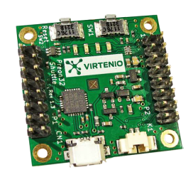
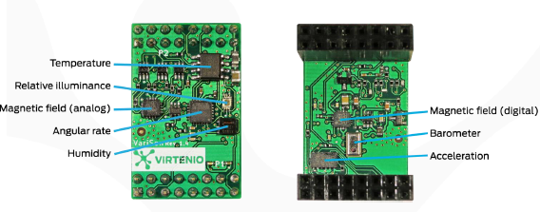
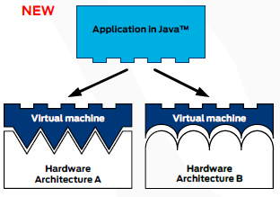
ELH4991 – Eksplorasi PreonVM dan membangun modul penyimpanan di Sensor Preon32 Virtenio (2)
Yang harus dipelajari mahasiswa
Sensor Preon32 wireless module (Preon32Shuttle + Varisen)
PreonVM (terdiri dari beberapa Java class library)
Mengerti interface UART/USB
Java Programming
Untuk: 1 mahasiswa

Slide 27
ELH4991 – Eksplorasi PreonVM dan membangun modul penyimpanan di Sensor Preon32 Virtenio (3)
Referensi
Dokumentasi Preon32 Virtenio (Preon32 Shuttle, Varisen, dst), Virtenio Java Class Library Doc
https://www.virtenio.com/en/portfolio-items/preonvm/

Slide 28
ELH4992 – Eksplorasi PreonVM dan membangun modul interface USB dengan komputer
Latar belakang
PreonVM adalah sebuah virtual machine dari Virtenio yang disediakan untuk embedded system sensor Preon32
Virtual Machine (VM) ini langsung berjalan pada sebuah mikrokontroller dan mendukung operasi sampai dengan 64-bit
VM memungkinkan eksekusi aplikasi standar Java pada Preon32 dan karena itu Virtenio menyediakan library (API) untuk interface dan perangkat yang berbeda
Library Preon32 memiliki banyak package class baik yang digunakan di dalam sensor maupun yang digunakan dalam berinteraksi dengan sensor melalui USB/UART
Namun masih perlu dibangun modul untuk interface antara program yang ada di computer dengan Preon32 yang attach ke computer via USB/UART sehingga mudah untuk membaca dan/atau menulis data dari/ke Preon32 tersebut
Tujuan
Eksplorasi PreonVM dan membangun modul interface antara computer dan Preon32 via USB/UART
Modul ini berupa package yang siap digunakan pada program Java di komputer

Slide 29
ELH4992 – Eksplorasi PreonVM dan membangun modul interface USB dengan Komputer
Yang harus dipelajari mahasiswa
Sensor Preon32 wireless module (Preon32Shuttle + Varisen)
PreonVM (terdiri dari beberapa Java class library), secara khusus berkaitan dengan komunikasi UART
Mengerti interface UART/USB
Java Programming
Untuk: 1 mahasiswa
[new]: program yang dibuat adalah program untuk membaca sensor dan menulis sensor
Untuk baca data stream dan menulis ke
Untuk menulis file ke sensor via UART
Dan mengeksplorasi class yang tersedia di com.virtenio.commander

Slide 30
ELH4992 – Eksplorasi PreonVM dan membangun modul interface USB dengan Komputer
Referensi
Dokumentasi Preon32 Virtenio (Preon32 Shuttle, Varisen, dst), Virtenio Java Class Library Doc
https://www.virtenio.com/en/portfolio-items/preonvm/

